Slide 1
רובוטיקס
קורס חסחשמל
נושא המפגש
בית חכם

Slide 2
היתרונות בעבודה עם רובוטיקס
16 שנות ניסיון, מעל 10 גביעים בתחרויות בין לאומיות
מעל 20 תוכניות לימוד שונות בתחומים שונים לגמרי
הדרכה והטמעה של תוכניות לימוד מגן הילדים עד כיתה י'
רובוטיקס פעילה למעלה מ20 ערים בישראל
פעילה בסל מדע, חסחשמל,
חברת ההדרכה הראשונה בישראל להטמיע את מוצרי פישרטקניק.
תוכניות הלימוד של מירב הקורסים מאושרות ע"י משרד החינוך

Slide 3
Reference Curriculum
ROB
FLY
GRE
CNC
CAR
PRO
Age
4-6
BT-FT
Thymio Robot
WEDO
-
LEGO-GREEN
3D-PRINT
ARDUINO
Code monkey
Age
7-10
FT-TXT
LEGO-NXT
LEGO-EV3
רחפן AIR FORCE 7403
סימולטורים
FT-GREEN
LEGO-GREEN
Smart House
3D-PRINT
FT-TXT
Arduino
Scratch
FT-TXT
DOBOT
F450
FT-GREEN
FUEL CELLS
3D-PRINT
CNC milling machine
Laser engraving
FT-TXT
Code Monkey
Code Combat
Age
11-13
FT-TXT
Q470
Arduino
FUEL CELLS
3D-PRINT
CNC milling machine
Laser engraving
FT-TXT
BIG CAR
Scratch-X
CodeMonkey
CodeCombat
Age
14-15

Slide 4
מהם המאפיינים של בית חכם ? תשובה 1/4
בנייה ירוקה:
חלונות כפולים בשביל למנוע רעש לאיכות הגרים בדירה
קירות כפולים על מנת לשמור את הטמפרטורה בבית
בידוד צמר בין הקירות בשביל להוסיף על שמירת הטמפרטורה והרעש
דוד שמש לניצול השמש לטובת מים חמים
חלונות לכיוון דרום/מערב בשביל שתהיה שמש אבל לא חמה
(האם אתם יודעים מהו מסלול השמש??)
גידול של ירקות גינה בצורה אופקית על גבי שתילים שתלויים על הקיר.

Slide 5
מהם המאפיינים של בית חכם ? תשובה 2/4
תכנון חברתי ומעודד תקשורת – חדרי מגורים ממוקדי מטרה וקטנים, והסלון גדול עם מקרן/טלויזיה ומזמין את בני הבית לשבת יחדיו במרכז הבית ולא כל אחד בחדר שלו
מחשב אחד/שניים במרכז הבית שאפשר להורים להשגיח על שימוש נאות במחשבים
אחסון בגבהים שונים וכך יכולים לנצל את כל הגובה של הקיר וכך יכולים לגור כמה מבני הבית באותו חדר
חדרים לפי פונקציה ולא לפי בני בית (חדר משחקים/חדר שינה/פינת קריאה)

Slide 6
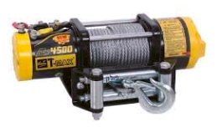
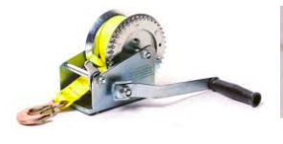
מהם המאפיינים של בית חכם ? תשובה 3/4
מענה לצרכים אישים (מעלית למבוגרים, עמוד החלקה כמו בתחנת כיבוי אש למתבגרים, חניה לתושב המרכז וכו')
אם אין מעלית להשים כננת חשמלית
או ידנית בשביל לעלות את הקניות
חדר עם דפנות אקוסטיות בשביל לאפשר לבני הבית לנגן ללא הפרעה
קירות שקופים אם יש ילדים קטנים בשביל שנוכל להשגיח עליהם.

Slide 7
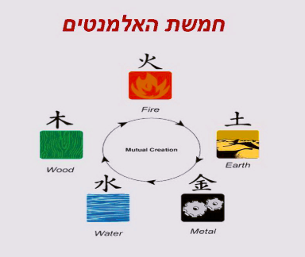
מהם המאפיינים של בית חכם ? תשובה 4/4
פאנג שוואי במזרח הרחוק יש אמונות מה אסור ומה מותר בסידור הבית.
לדוגמא: חל איסור חמור לתלות מראה מול הדלת כי זה מוציא את האנרגיה הטובה מהבית.

Slide 8
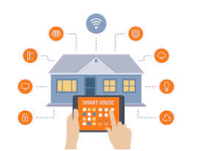
איך קובעים איזה צוות מנצח?
קטגוריה | ניקוד | הערות
יישום של רעיון | 30 נק' | אפשר באופן חלקי העיקר שיהיה ברור
עבודת צוות | 30 נק' | עדיף לחלק תפקידים ברורים
רעיון מקורי שלא מופיע במצגת | 25 נק' | צריך להסביר בצורה ברורה
נתונים מספריים/מחקר מלווה | 15 נק' | לאתר ולשבץ נתונים שסבירים את הרעיון

Slide 9
לפרטים: רמי חדאד
054-3100149

